Slide 1
ГУЧНОМОВЕЦЬ

Slide 2
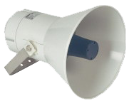
Гучномовець — це пристрій, що служить для голосного відтворення звукового сигналу. Гучномовець убудований у радіо, телевізор й інші побутові прилади, якими користуємося щодня.

Slide 3
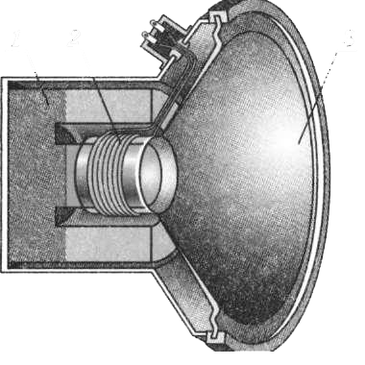
1
2
3
1 – кільцевий Ш-подібний магніт;
2 – котушка;
3 – дифузор;

Slide 4
2
3
1
Гучномовці перетворюють електричний сигнал на звукові хвилі, що поширюються в повітряному середовищі, за допомогою механічної рухливої системи (дифузора).

Slide 5
1
2
3
Основним робочим вузлом електродинамічного гучномовця є дифузор, що виконує перетворення механічних коливань на акустичні. Дифузор гучномовця приводиться в рух силою, що діє на жорстко скріплену з ним котушку, яка знаходиться в магнітному полі. У котушці тече змінний струм, що відповідає аудіосигналу, що має відтворити гучномовець.

Slide 6
1
2
3
Магнітне поле в гучномовці створюється кільцевим постійним магнітом. Котушка під дією сили Ампера вільно рухається в межах кільцевого зазору, а її коливання передаються дифузору, що, у свою чергу, створює акустичні коливання, які поширюються в повітряному середовищі.

Slide 7
Зі збільшенням сили струму котушка сильніше притягнеться до постійного магніту, в разі зменшення сили струму притягання послабшає і котушка зміститься в протилежному напрямку. Якщо силу струму в котушці змінювати періодично, вона буде відхилятися (рухатися) то в одному, то в іншому напрямку, тобто коливатиметься в такт зміні сили струму. Чим частіше змінюватиметься сила струму, тим більшою буде частота коливань котушки.
Тіло, яке коливається з частотою від 20 до 20000 Гц, випромінює звукові хвилі. Отже, якщо частота коливань котушки змінюватиметься в означених межах, то котушка буде джерелом звуку. Гучність та висота тону випромінюваного звуку визначатимуться амплітудою і частотою коливань відповідно.Саме на коливаннях котушки зі змінним струмом у магнітному полі постійного магніту базується дія електродинамічного гучномовця (динаміка) — електроакустичного пристрою для відтворення звуку

Slide 8
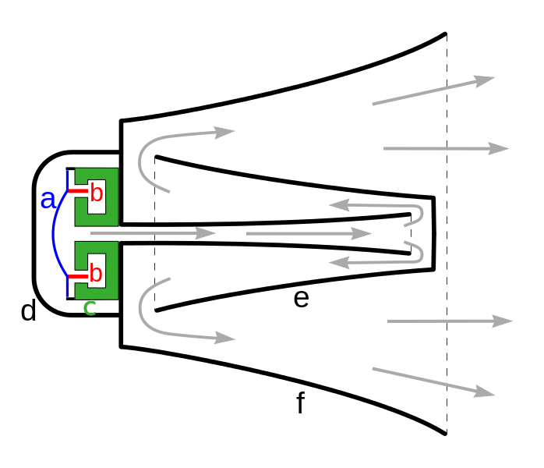
Пристрій рупорного гучномовця

